Slide 1

主日信息
Sunday Sermon

Slide 2
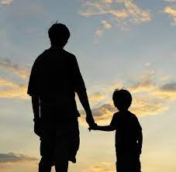

父與子

Slide 3
奔向愛我的天父
Running toward loving Abba, Father

Slide 4
主要經文：約翰一書 / 1 John 3:1
你 看 父 賜 給 我 們 是 何 等 的 慈 愛 、 使 我 們 得 稱 為 神 的 兒 女 ． 我 們 也 真 是 他 的 兒 女 ． 世 人 所 以 不 認 識 我 們 、 是 因 未 曾 認 識 他 。
See what great love the Father has given us in naming us the children of God; and such we are. For this reason the world does not see who we are, because it did not see who he was.

Slide 5
天父差他的兒子耶穌，進入這孤兒的世界
認識天父並經歷祂的愛
孤兒回家，得兒子的名分
親自教養，安慰並引導我們
在愛中帶來醫治與豐盛

Slide 6
認識天父並經歷祂的愛
2.孤兒回家，得兒子的名分
約14：3，18-約14：3，19-我 若 去 為 你 們 預 備 了 地 方 、 就 必 再 來 接 你 們 到 我 那 裡 去 ． 我 在 那 裡 、 叫 你 們 也 在 那 裡 …我 不 撇 下 你 們 為 孤 兒 、 我 必 到 你 們 這 裡 來 .
3. 天父親自教養，引導我們
詩68：5-6-神 在 他 的 聖 所 作 孤 兒 的 父 。。。神 叫 孤 獨 的 有 家 …
賽9：6-因 有 一 嬰 孩 為 我 們 而 生 、 有 一 子 賜 給 我 們 ． 政 權 必 擔 在 他 的 肩 頭 上 ． 他 名 稱 為 奇 妙 策 士 、 全 能 的 神 、 永 在 的 父 、 和 平 的 君 。
4. 在愛中得醫治；進入豐盛
可5：25-34/患12年血漏婦人得醫治

Slide 7
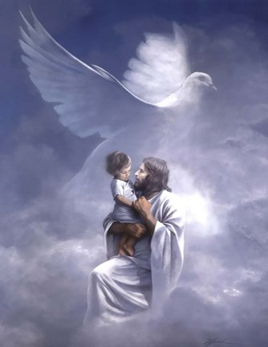

Slide 8

回應詩歌
「你為何對我這麼好」

